Slide 1

연구 진행 상황
이성호
sean0310@.seoultech.ac.kr
배소희
shbae2819@g.seoultech.ac.kr
2023.12.13

Slide 2
Contents
데이터 이해
실험 데이터 구축 방법
jr_window_patch
모델링
일반 머신러닝 모델 (Random forest)
딥러닝 모델 (1D CNN, LSTM)
Dual stage attention
ImvLSTM
향후 계획

Slide 3
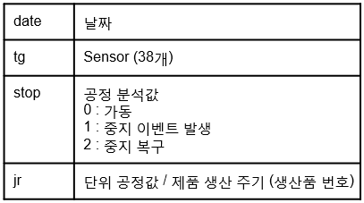
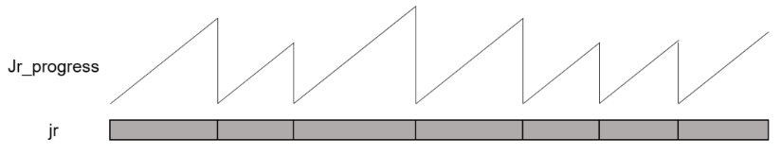
데이터 이해 및 전처리
이용 데이터
제품 2종에 대한 6달간 센서 데이터
df_ext(2023-03,04)(5123,0385)_2023-11-16 seoultech
df_ext(2023-05,06)(5123,0385)_2023-11-16 seoultech
df_ext(2023-07,08)(5123,0385)_2023-11-16 seoultech
기간 : 2023-03-02 08:00:00 ~ 2023-08-27 03:00:00 (분)
이용 데이터 정의
stop : 이용 없이 센서값으로 접근하기 위해 제거
jr_progress : jr을 기준으로 시간에 따른 정수를 새로운 변수로 추가
input(X) : tg (37개 sensor 데이터), 공정진행도(jr_progress)
output(y) : tg 04(스팀 순간값)
전체 데이터에 대해 Standardscaler 적용
Window size : 20
Train/Validation/Test = 60:20:20
Train : 2023-03-02 08:00:00 ~ 2023-06-16 18:22:00 (52980)
Validation : ~ 2023-07-16 12:37:00 (17660)
Test : ~ 2023-08-27 03:00:00 (17663)

Slide 4
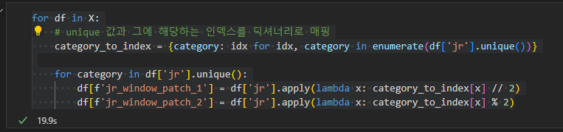
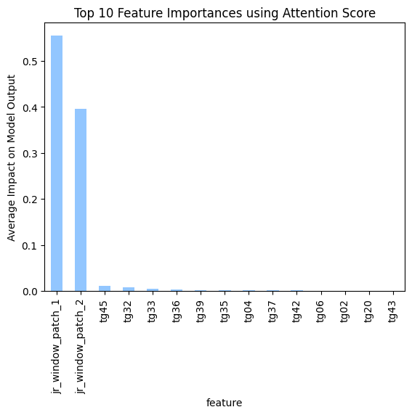
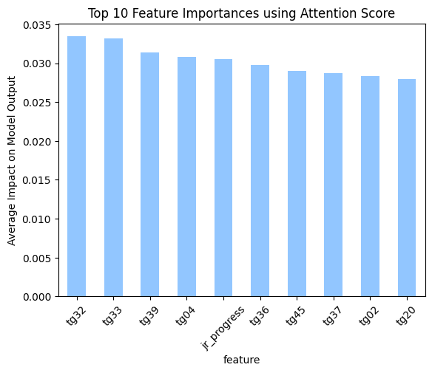
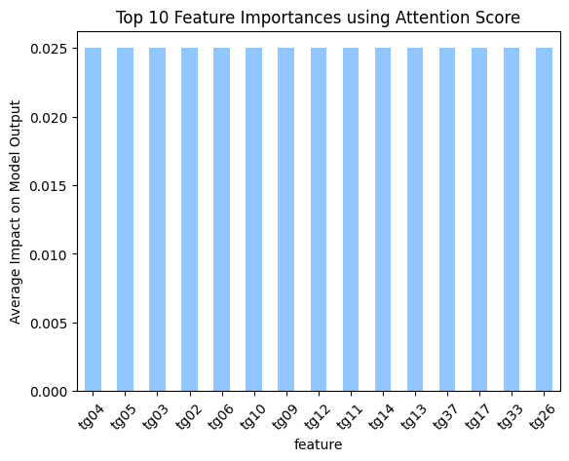
데이터 이해 및 전처리
이용 데이터 정의
jr_window_patch: 윈도우 단위로 패치한 X에 jr이 몇개 있는지, 체크한 후 개수를 더미변수화
변수 의미 비교(jr_process vs jr_window_patch)
이전의 데이터셋으로 학습시킨 DARNN 모델이 기준
모델의 성능은 거의 유사
VS

Slide 5
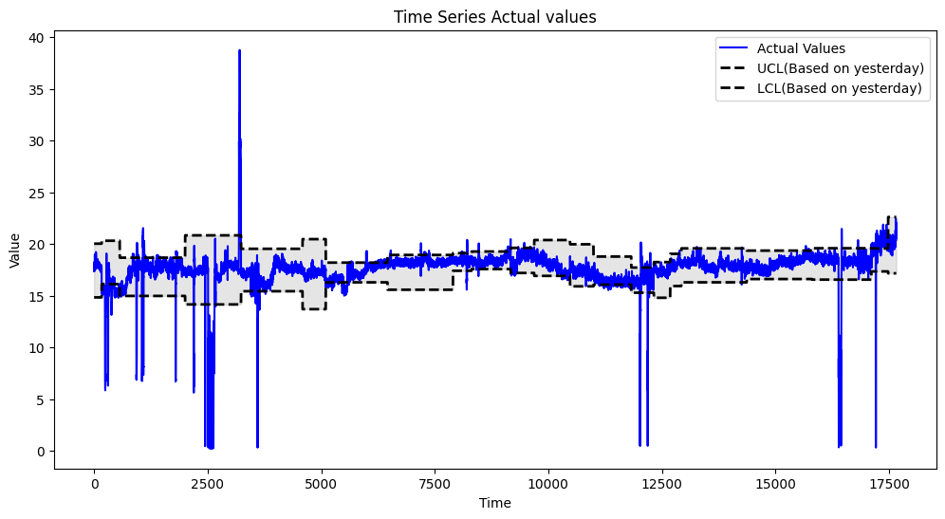
데이터 확인
Actual values
UCL/LCL 기준의 시점과 stop 여부에 대해 확인
이상치를 제거한 하루 전의 데이터셋으로 계산, Sigma 3기준
Test구간
2023-07-16 13:06:00 ~ 2023-08-27 03:00:00 (17663)
Test 내
stop
0 16134
2 875
1 654
LCL이하, UCL이상인 경우인 index 개수 (1775)
Index내
stop
0 1221
1 407
2 147

Slide 6
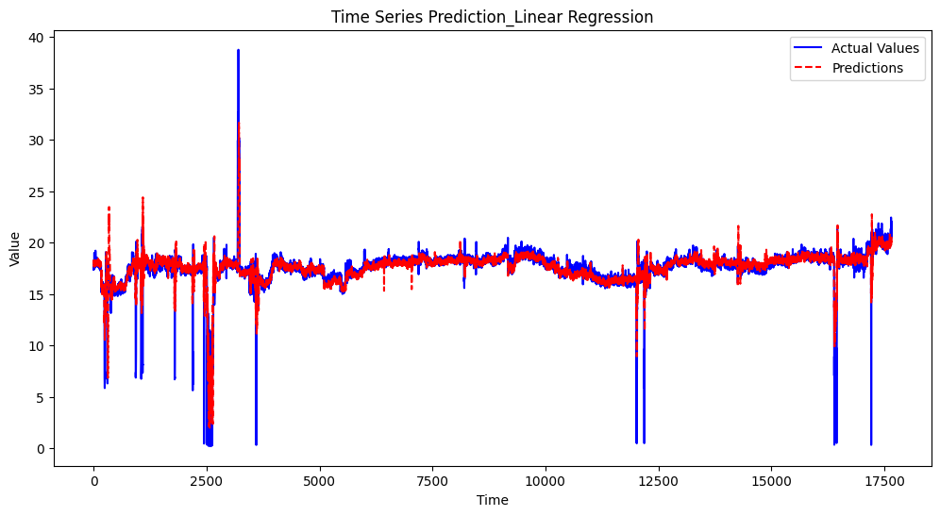
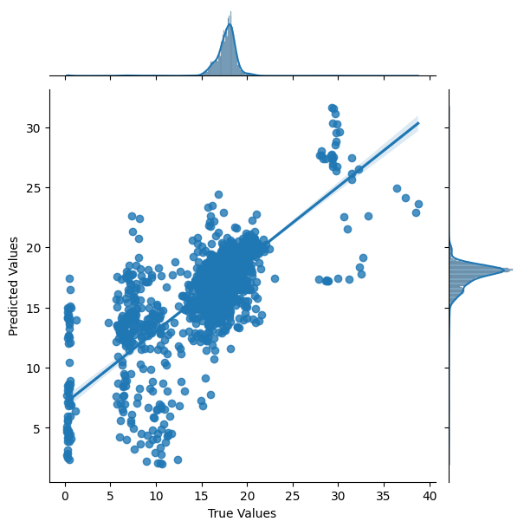
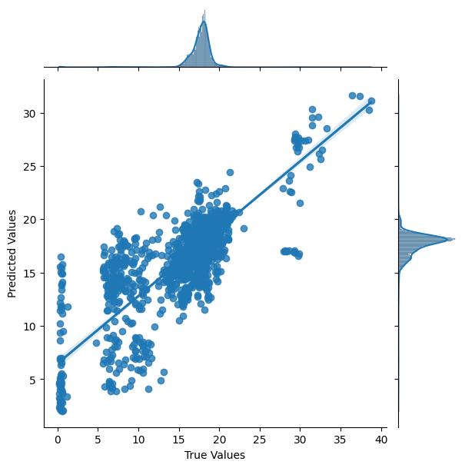
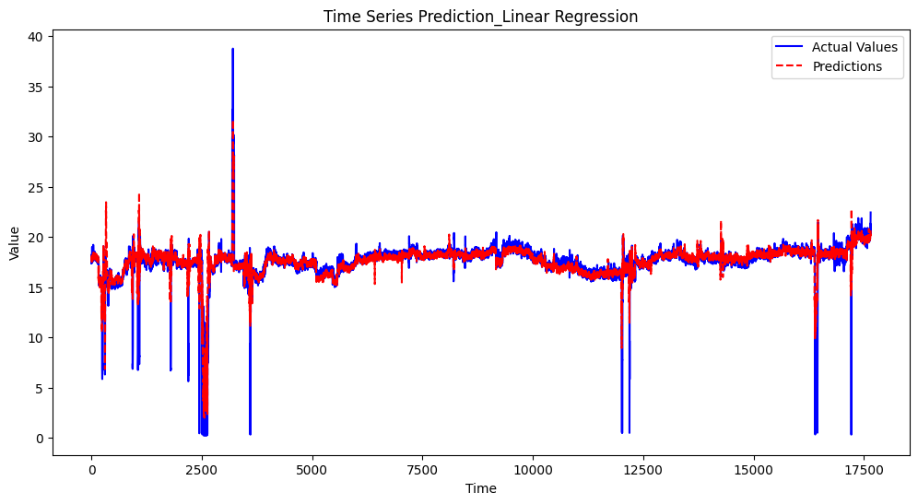
Linear regression - 실제 이상 확인 체크
Experiment setting
시계열 데이터셋에 윈도우 길이만큼 rolling window 기법을 적용하여 선형회귀 적용
→ 시계열성 반영 o
원본 Result
R² : 0.6070
MSE : 1.4599
모델 성능 체크용 Result
Time gap 만큼 예측 결과를 미룸
(r2_score(y_test[:-10], y_pred[10:]))
R² : 0.6693
MSE : 1.2272

Slide 7
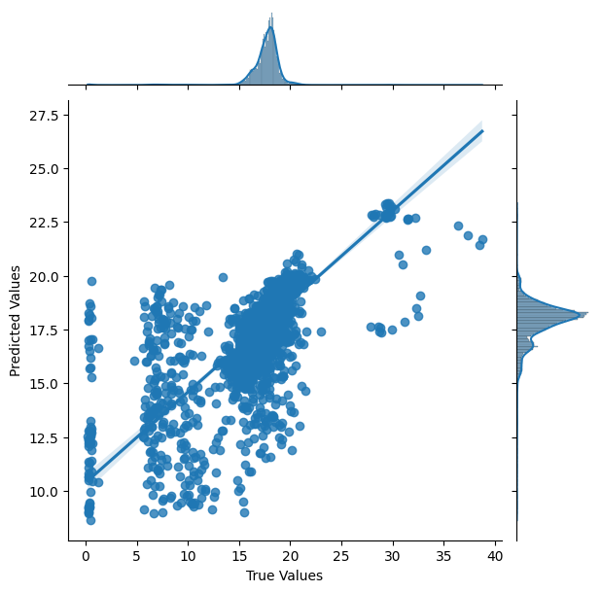
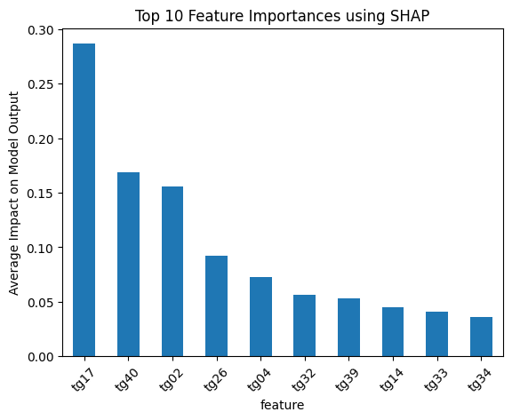
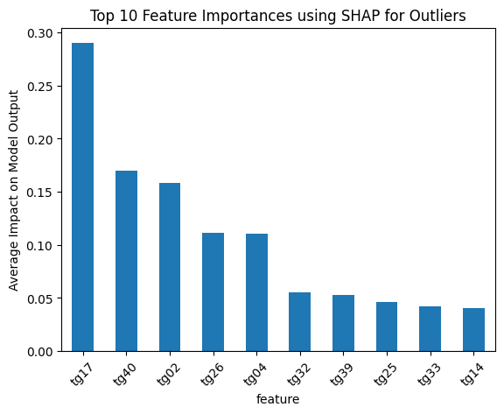
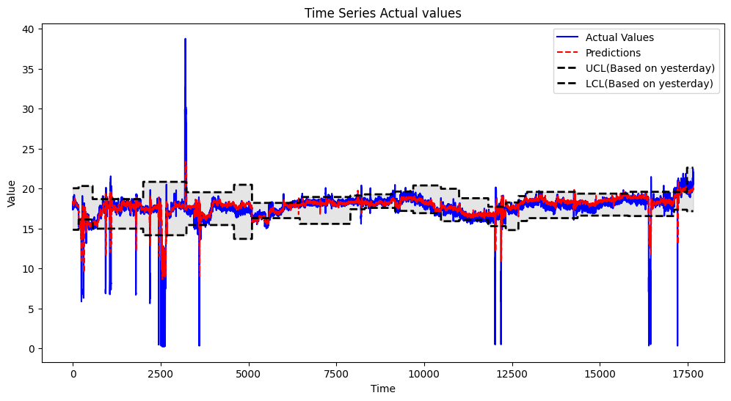
1D CNN
Experiment setting
Epoch : 100
optimizer : Adam(lr=1e-4)
val loss가 가장 낮은 모델로 test
Layer : 4 겹의 1D Conv layer(64->128->256->512->1024 / kernel=3) 후 3겹의 Linear layer (512 -> 128 -> 64 -> 1)
Result
R² : 0.4861
MSE : 1.9094
변수 별 중요도 해석
tg17, tg40, tg02
Notes:
성능이 너무 랜덤함

Slide 8
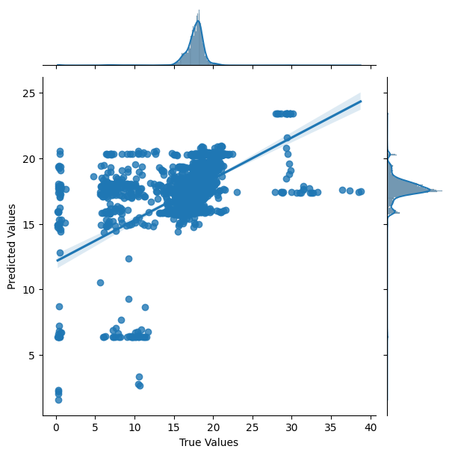
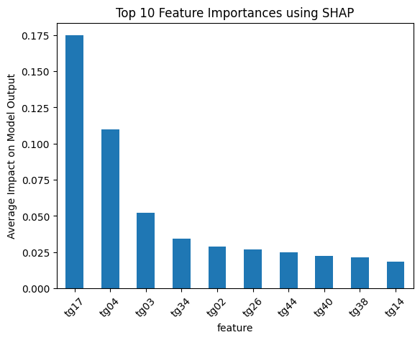
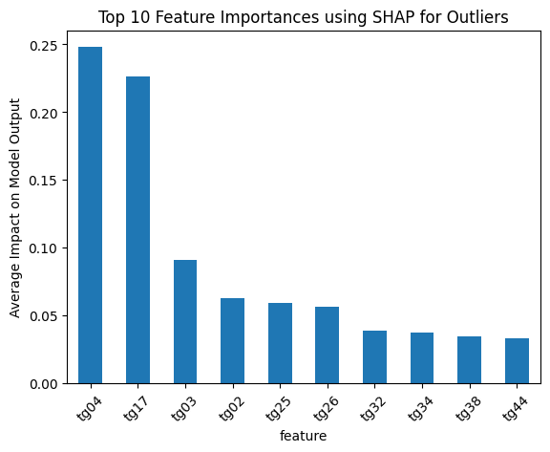
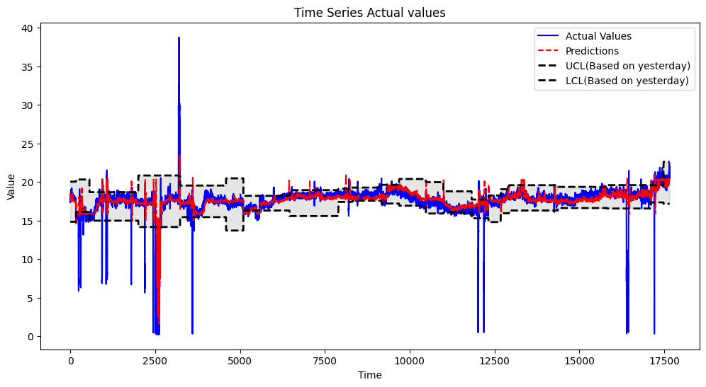
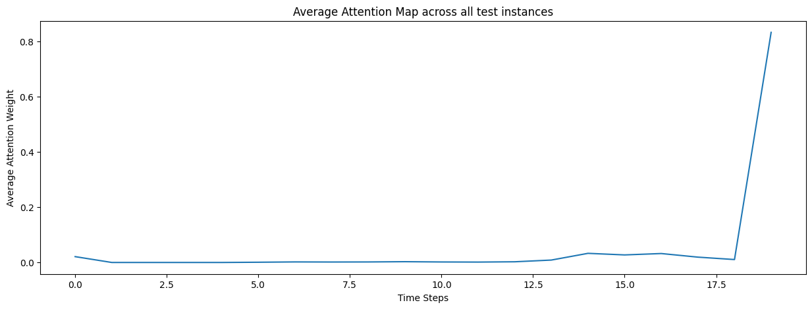
LSTM
Experiment setting
Epoch : 100
optimizer : Adam(lr=1e-4)
val loss가 가장 낮은 모델로 test
Layer : lstm layer(hidden=256, layer=8) + attention layer
Result
R² : 0.3017
MSE : 2.5945
변수 별 중요도 해석
tg17, tg04, tg03

Slide 9
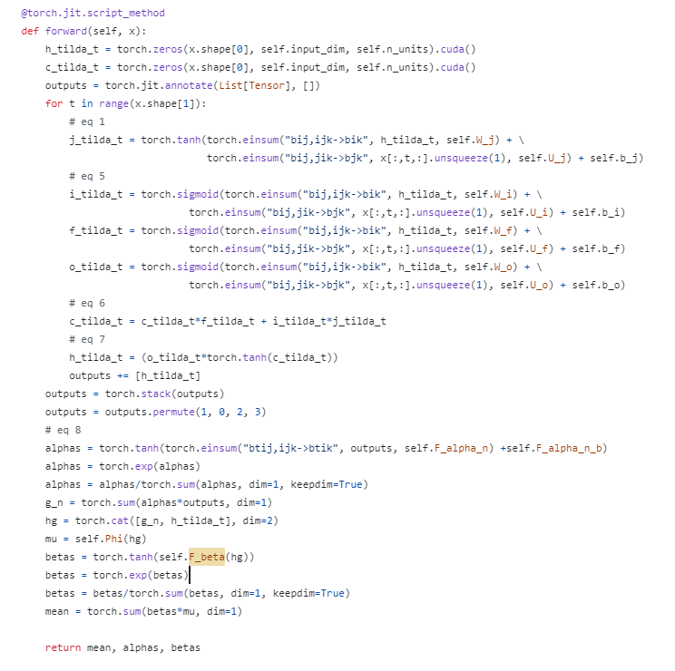
IMV-LSTM / Alphas & Betas
Alphas
각각의 컬럼들에 대해 만든 LSTM들에 대해, 각 시점(timestep)에서의 출력을 조절할 attention weight
즉, 크기에 따라 어떤 시점의 어떤 컬럼에 대한 중요도가 결정됨
Shape : (window size, column size)
Betas
앞서 구한 alphas를 LSTM 출력과 곱해 가중치가 들어간 인풋과 곱해 가중치가 반영된 인풋을 각 timestep으로 누적하여 새로운 인풋 생성
새로운 인풋을 LSTM과 attention을 구하여 최종 예측 값을 구하는데 여기서 betas는 해당 step에서의 attention weight
Shape : (column size,)

Slide 10
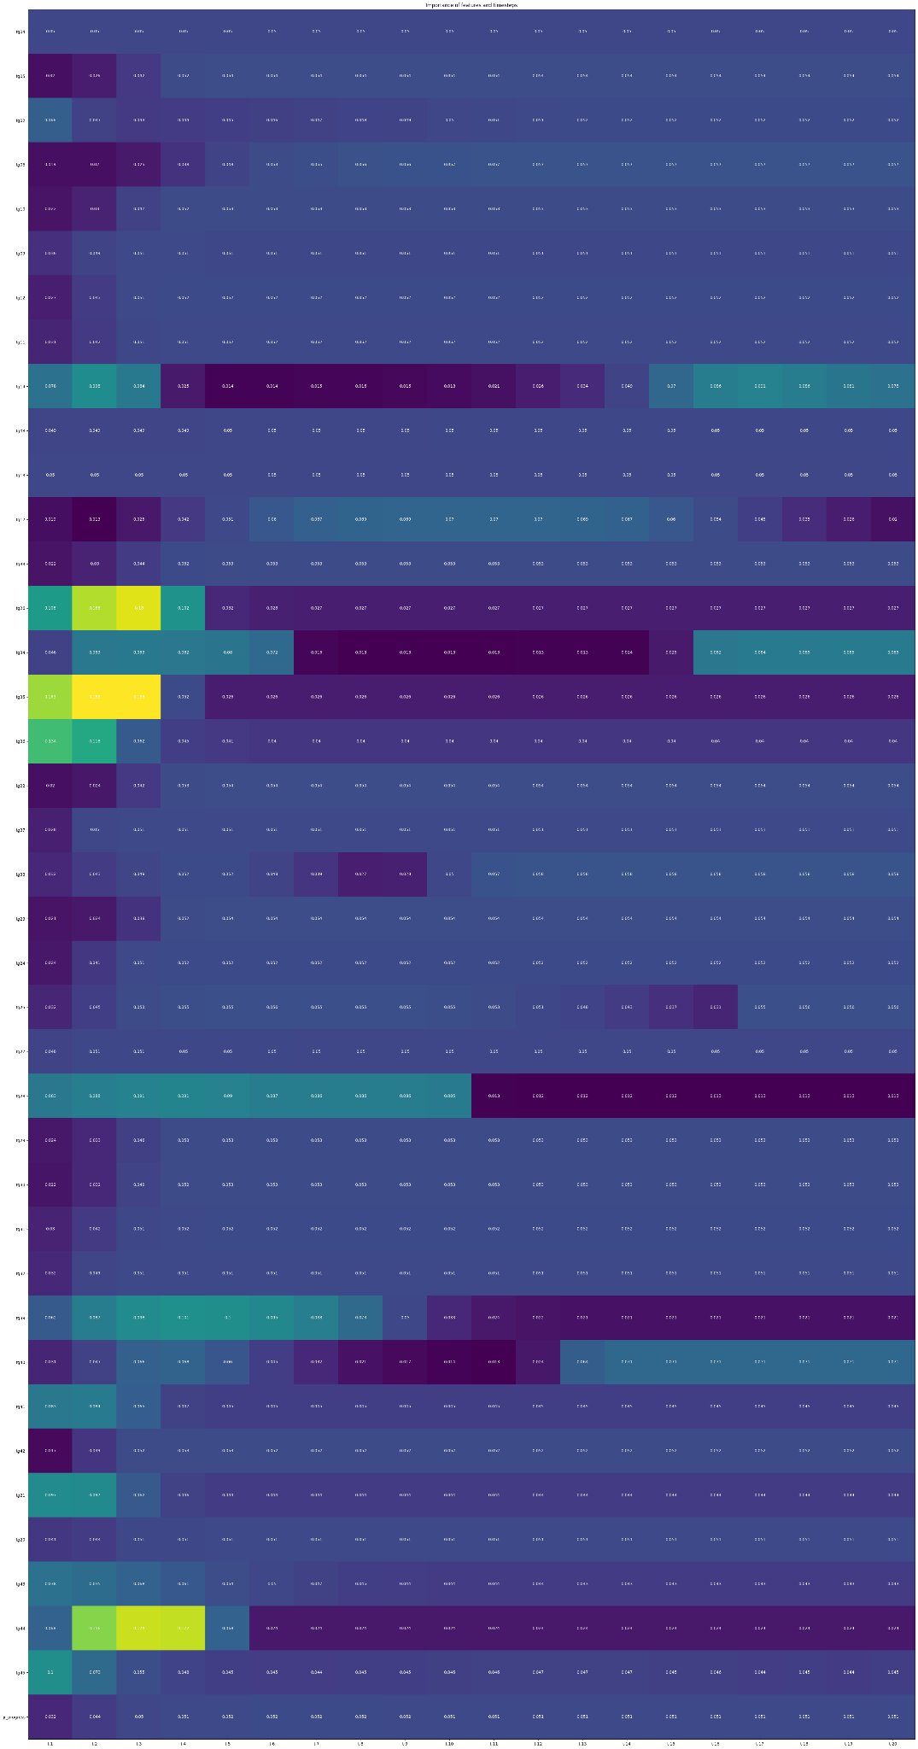
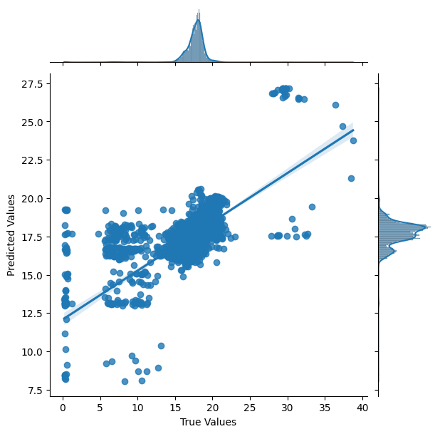
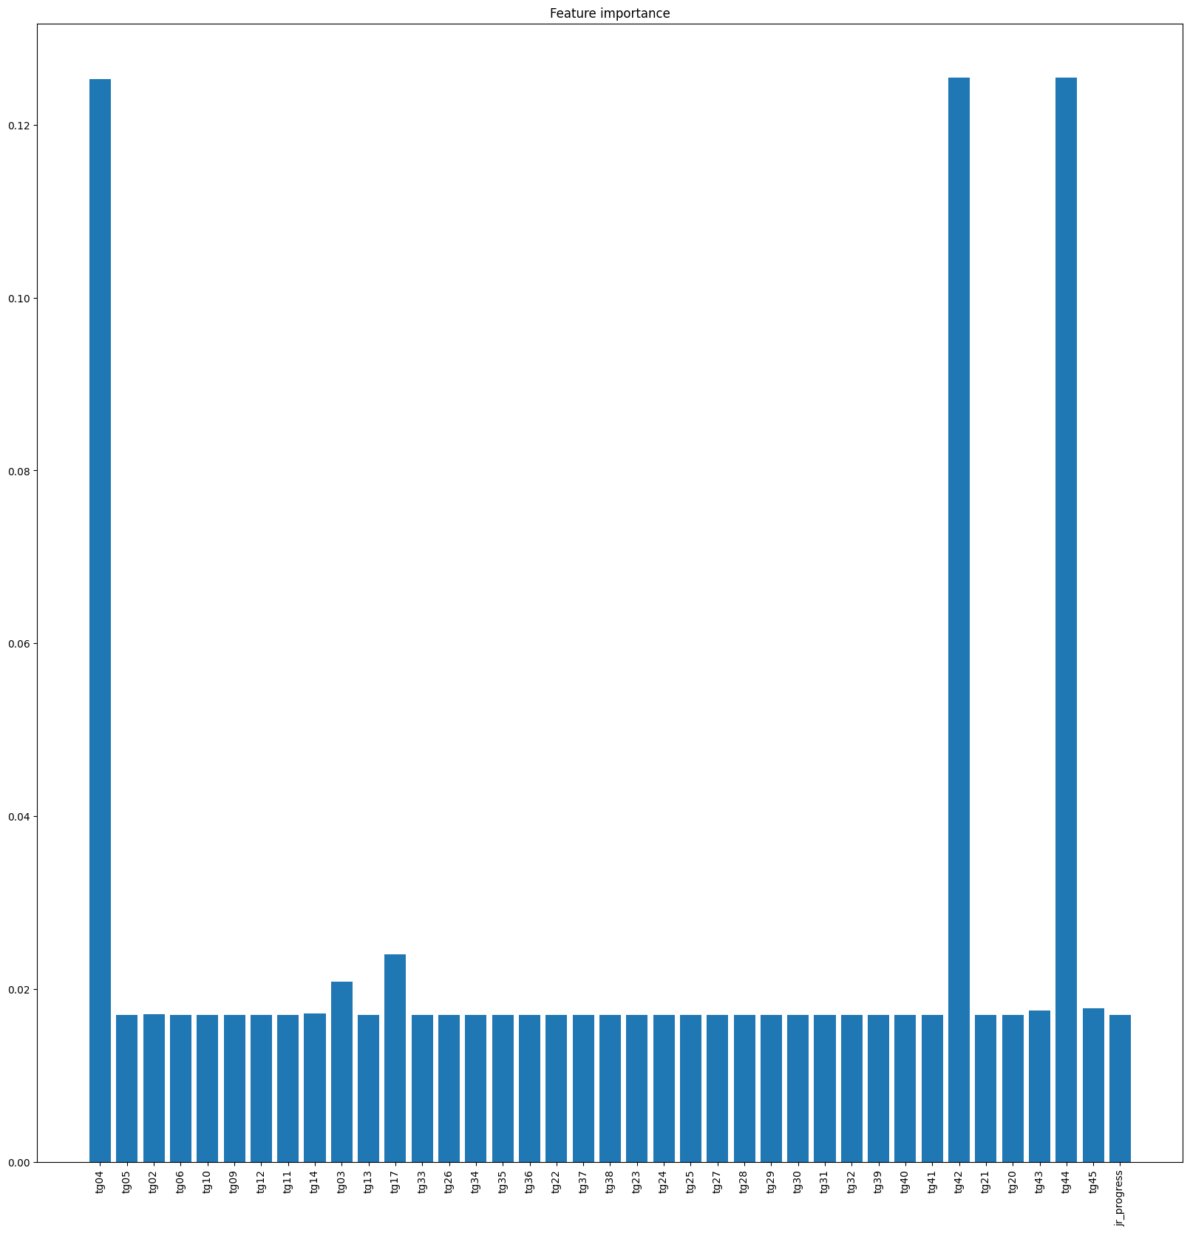
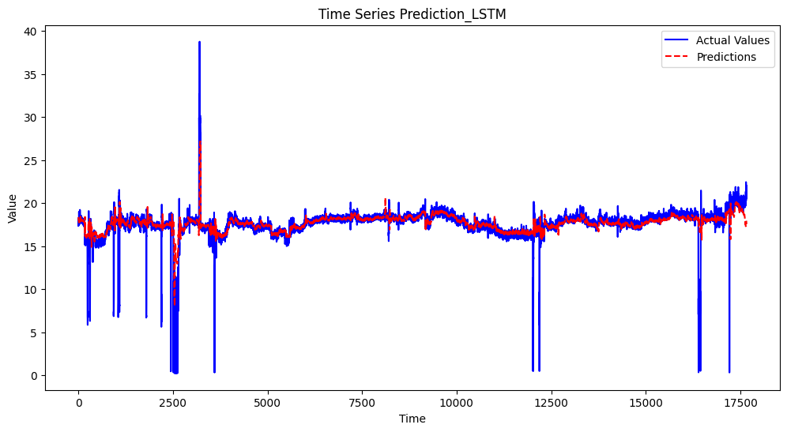
IMV-LSTM
Experiment setting
Epoch : 100
optimizer : Adam(lr=1e-3)
val loss가 가장 낮은 모델로 test
Lstm layer 노드 : 32
Result
R² : 0.4136
MSE : 2.1787
모델 해석(Attention Map)

Slide 11
회의 내용
수요일전까지 해결
jr 1/0 형식으로 넣기
생산량 정의 (tg04, 생산량(tg02 * tg03 * 0.0003))
adaptive limit 코드 공유
outlier에 대한 shap값,
Outlier에 대한 importance 값 확인해보기
limit 개선 -> 이상치 제거하고 UCL LCL 계산
IMV-LSTM 그래프 다시 검토
실제 이상으로보이는애들을 잡는지, 그때의 해석 등
향후 해야할 것
tg04랑 절지가 생기는지에 대해 확인
실제 이상을 정의하고 그 이상을 잘 잡는지에 대해 확인하는게 포인트
큰 경향이 어떤지
개별 인스턴스에서 어떤 센서값이 영향을 주었는지에 대한 해석이 필요(라임 도입 필요)

Slide 12
데이터 이해 및 전처리
이용 데이터 정의
jr_window_patch: 윈도우 단위로 패치한 X에 jr이 몇개 있는지, 체크한 후 개수를 더미변수화 → 수정 필요
변수 의미 비교(jr_process vs (jr_progress, jr_window_patch))
이전의 데이터셋으로 학습시킨 IMV-LSTM모델이 기준
모델 성능 및 변수의 중요도
VS

Slide 13
1D CNN
Experiment setting
Epoch : 100
optimizer : Adam(lr=1e-4)
val loss가 가장 낮은 모델로 test
Layer : 4 겹의 1D Conv layer(64->128->256->512->1024 / kernel=3) 후 3겹의 Linear layer (512 -> 128 -> 64 -> 1)
Result
R² :
MSE :
acc
Recall :
Precision :
변수 별 중요도 해석
Confusion matrix
시계열 예측
Notes:
성능이 너무 랜덤함

Slide 14
LSTM
Experiment setting
Epoch : 100
optimizer : Adam(lr=1e-4)
val loss가 가장 낮은 모델로 test
Layer : lstm layer(hidden=256, layer=8) + attention layer
Result
R² :
MSE :
acc
Recall :
Precision :
변수 별 중요도 해석
Confusion matrix
시계열 예측

Slide 15
회의 내용
22까지
jr_window_patch 수정
imvLSTM 변수 의미 비교 (jr_progress vs(jr_progress, jr_window_patch))
Randomforest, 1DCNN, LSTM에 대해서 (confusion matrix, precision, recall)
Label은 3개 ucl상한, ucl/lcl, lcl하한
향후 해야할 것
개별 인스턴스에서 어떤 센서값이 영향을 주었는지에 대한 해석이 필요
Confusion matrix에서 개별 인스턴스에 대한 샘플을 뽑아 shap값을 도출해보고 각 인스턴스에서 비슷한 경향이 나타나는지 확인
서버 환경 바꿔서 DARNN없이 SHAP forceplot이나 SHAP waterfallplot나오도록
생산량 정의? : tg02 * tg03 * 0.0003
1d CNN matrix

